Slide 1

LAS DROGAS
NOMBRE:FIORELLA SAAVEDRA
PROFESOR:VICTOR ESPINOZA
HORARIO: 4-6
ASIGNATURA:POWER POINT

Slide 2

LAS DROGAS
CONCEPTO
CLASES DE DROGAS
Drogas legales
Drogas ilegales
Drogas blandas
Drogas duras
FARMACODEPENDENCIA
Dependencia física
Dependencia psíquica

Slide 3

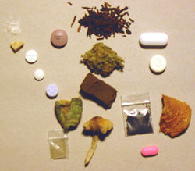
Definición
“Droga" es toda sustancia que, introducida en el organismo por cualquier vía de administración produce una alteración del natural funcionamiento del sistema nervioso central del individuo y es, además susceptible de crear dependencia, ya sea psicológica, física o ambas.

Slide 4


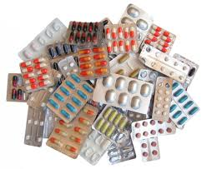
CLASES DE DROGAS
DROGAS LEGALES: alcohol, tabaco, psicofármacos , estimulantes menores y otras sustancias ( heroína, metadona, etc.) bajo prescripción médica.

Slide 5
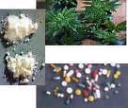
DROGAS ILEGALES: son todas las que no forman parte del apartado anterior y a las que se accede a través del mercado negro (se incluiría aquí, por ejemplo, la metadona obtenida subrepticiamente aunque inicialmente haya sido dispensada a partir de vías legales): Derivados del cannabis, heroína, cocaína, etc.

Slide 6
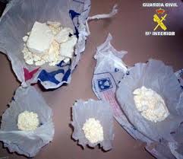
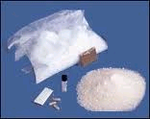
DROGAS DURAS: la cocaina, los opioides (morfina, henoina, etc.), el alcohol, o las anfetaminas son comúnmente descritas como drogas duras.

Slide 7
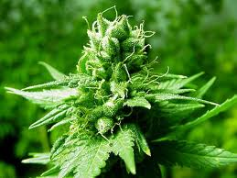
DROGAS BLANDAS: el término es aplicado generalmente a los derivados del cannabis (marihuana, hachís, etc.), a la cafeína, etc. Por lo general el término se aplica a sustancias cuyo consumo no conlleva patrones de comportamiento social desadaptativos.

Slide 8

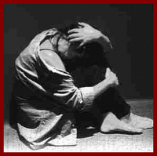
FARMACODEPENDENCIA
DEPENDENCIA FISICA: es cuando el organismo necesita la droga y cuando se interrumpe su consumo produce el síndrome de abstinencia, Además, las drogas pueden afectar también a otros órganos como el hígado, los pulmones, los riñones, el páncreas o el corazón

Slide 9
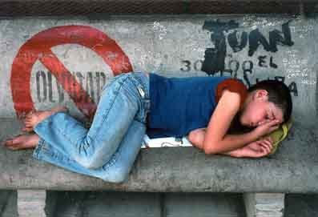
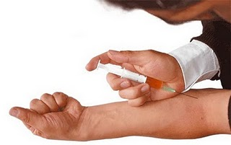
DEPENDENCIA PSÍQUICA: Es el estado de euforia que se siente cuando se consume droga, y que lleva a buscar nuevamente el consumo para evitar el malestar u obtener placer. El individuo siente una imperiosa necesidad de consumir droga, y experimenta un desplome emocional cuando no la consigue. Por ejemplo, la abstinencia de la cocaína no trae síntomas como vómitos ni escalofríos; en cambio se caracteriza principalmente por la depresión.

